Slide 1
Внеклассное мероприятие, посвящённое 225-летию со дня рождения А.С. Пушкина
«Герои сказок А.С. Пушкина в технике айрис-фолдинг»
Автор: Швецова Татьяна Сергеевна
Российская Федерация, Мурманская область, г. Мончегорск
Учитель труда (технологии) МБОУ СОШ №10 имени Дважды Героя Советского Союза Б.Ф. Сафонова"
Номинация: «Лучшая методическая разработка внеурочного мероприятия, посвященного празднованию 225-летия А.С. Пушкина»

Slide 2
Краткая биография Александра Сергеевича Пушкина
Родился 6 июня 1799 года в Москве в дворянской семье. С 1805 по 1810 год много времени проводил у бабушки в подмосковном селе Захарове.
В 12 лет поступил в Царскосельский лицей под Петербургом. Там увлёкся литературой, написал первые стихи и познакомился с известными поэтами.
После окончания лицея (в 1817 году) поэт остался жить в Санкт-Петербурге и поступил на государственную службу.
Через 3 года Пушкина отправили в ссылку: сначала на юг, а потом в село Михайловское. Только спустя 6 лет (в 1826 году) он вернулся из ссылки.
В 1830 году Пушкин посватался, а в 1831 году женился на Наталье Гончаровой. Перед женитьбой он уехал в имение в Болдино, где вынужден был задержаться из-за карантина. Этот период в творчестве Пушкина называют Болдинской осенью, в течение которой он написал большое количество литературных произведений разных жанров, такие как «Дубровский», «Капитанская дочка» и многие другие.
8 февраля 1837 года Пушкин стрелялся на дуэли с Дантесом, был смертельно ранен и скончался 10 февраля в своём доме на Мойке.

Slide 3
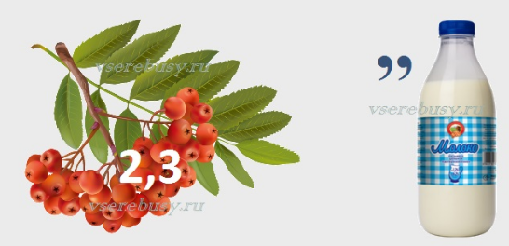
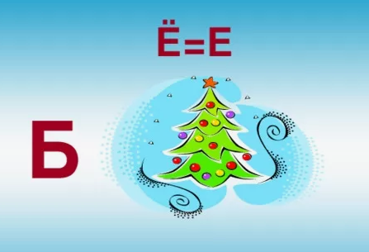
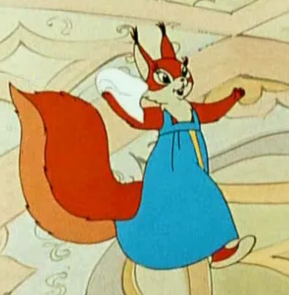
«Сказочные РЕБУСЫ»
Разгадав ребус, узнаете: название волшебного фрукта
кто самый затейный

Slide 4
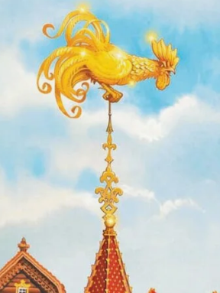
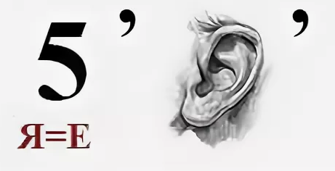
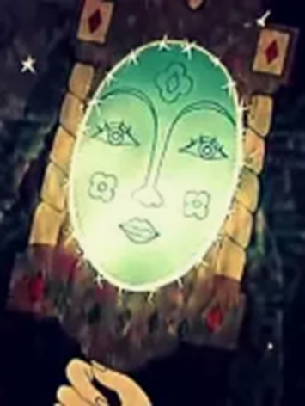
«Сказочные РЕБУСЫ»
Этот сказочный персонаж помогал царю охранять границы государства, назови имя персонажа из сказки
Разгадав ребус, узнаете название волшебного предмета

Slide 5
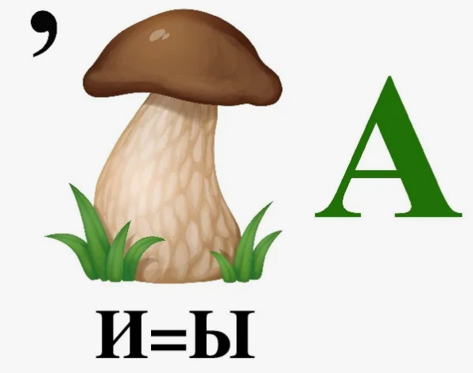
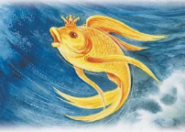
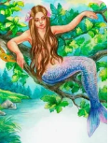
«Сказочные ребусы»
Отгадав ребус, назовите имя персонажа из сказки А.С. Пушкина
Отгадав ребус, узнаете, кто сидит на ветвях дуба

Slide 6
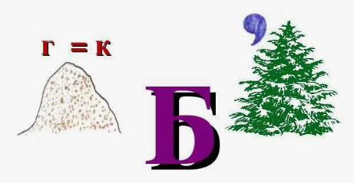
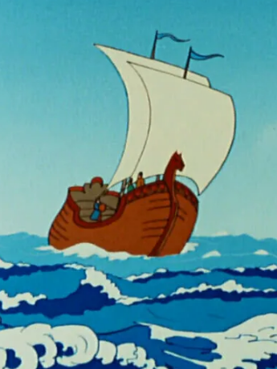
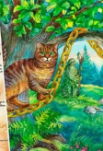
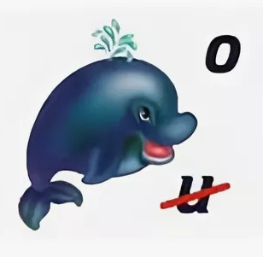
«Сказочные ребусы»
Отгадав ребус, узнаете: что по морю плывет
кто самый ученый

Slide 7
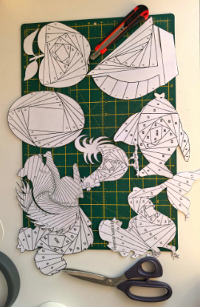
Ход выполнения работы

Slide 8
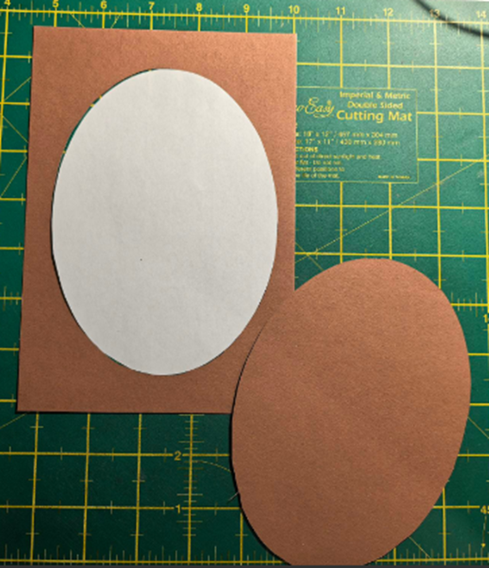
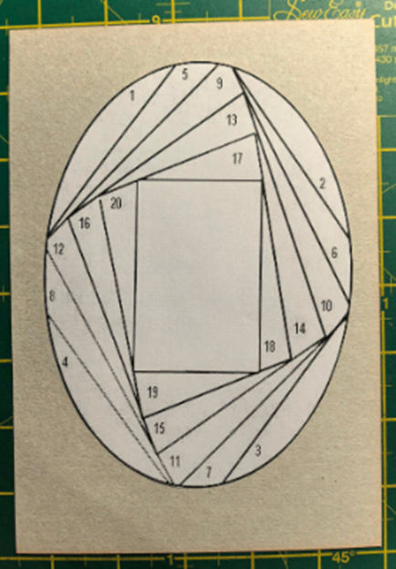
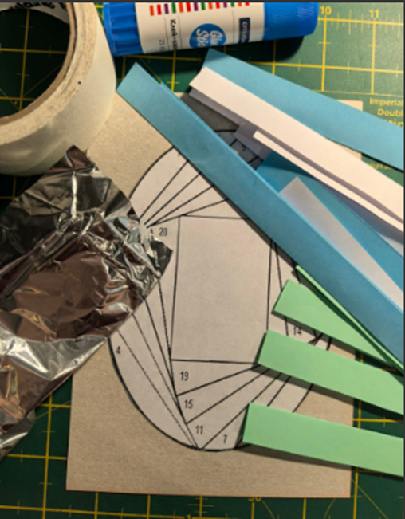
Ход выполнения работы (зеркальце)

Slide 9
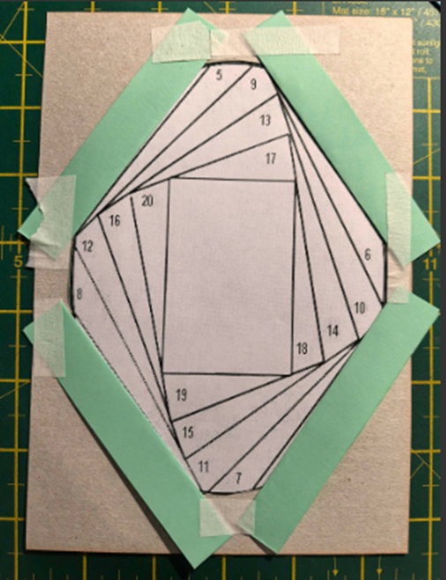
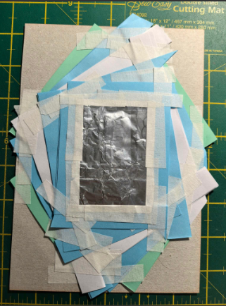
Ход выполнения работы (зеркальце)

Slide 10
рефлексия
сегодня я узнал…
было интересно…
было трудно…
я выполнял задания…
я понял, что…
теперь я могу…
я почувствовал, что…
я приобрел…
я научился…
у меня получилось …
я смог…
я попробую…
меня удивило…
урок дал мне для жизни…
мне захотелось…

Slide 11
Список информационных источников:
1. Гладилина И.П. Развитие творческих способностей в учебно-воспитательной деятельности / И.П. Гладилина // Воспитание школьников - 2019. - [№ 9, с. 167.]
2. Айрис фолдинг – модная техника рукоделия с необычными эффектами./ Женские увлечения. – Текст: электронный. – URL: https://zhenskie-uvlecheniya.ru/ajrisfolding-texnika-rukodeliya (дата обращения 20.10.2024).
3. Компоненты творческих способностей. – Текст: электронный. – URL:
https://studfiles.net/preview/3191907/page:3/ (дата обращения 21.10.2024).
Наука и просвещение в современной России
4. Краткая биография Пушкина https://obrazovaka.ru/alpha/p/pushkin-aleksandr-sergeevich-pushkin-aleksandr-sergeyevich (дата обращения 21.10.2024)
5. Мастер-класс по технологии айрис-фолдинг https://infourok.ru/masterklass-po-tehnologii-ayresfolding-3328132.html (дата обращения 25.10.2024)

Slide 12
Спасибо за внимание!

